Slide 1





Hito 1
> Grupo 3! - 1
https://jgomez18ucm.github.io/Loving_Psycho/
lovingpsycho.pvli@gmail.com
@loving_psycho_official
@psycho_loving
r/Loving_Psycho

Slide 2
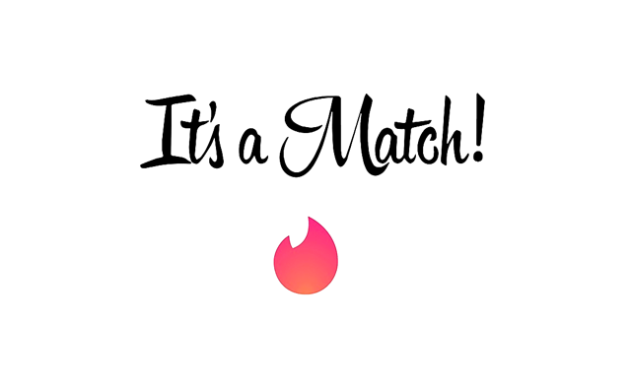
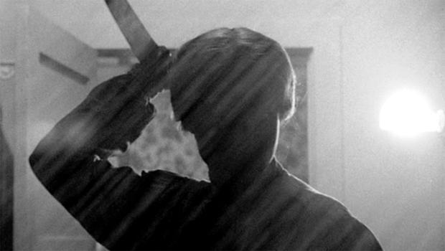
Género - Objetivo
> Dating simulator:
> Horror Game:
Tu objetivo es conseguir el mayor % de Match al final de tu cita
Debes mantener a tu madre a raya, controlando tu barra de instinto asesino

Slide 3
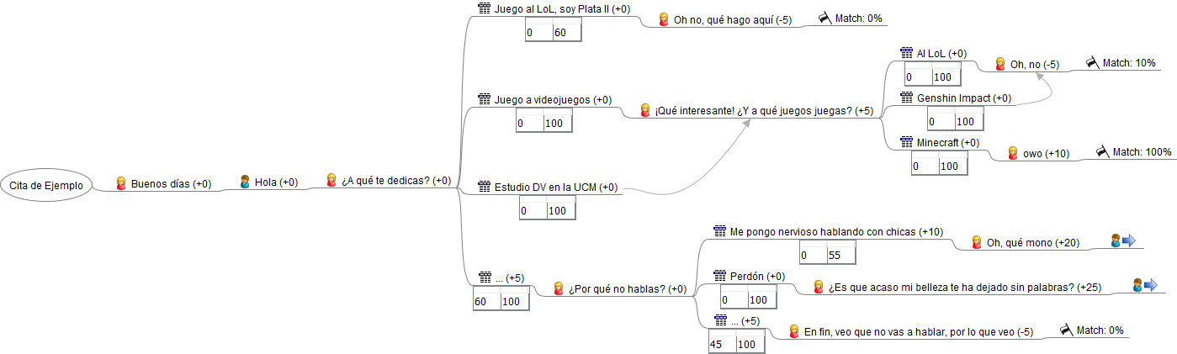
Mecánicas
Dependiendo de las opciones de diálogo que elijas, llegarás a un final u otro del árbol
A cada final le corresponde un porcentaje de Match diferente

Slide 4

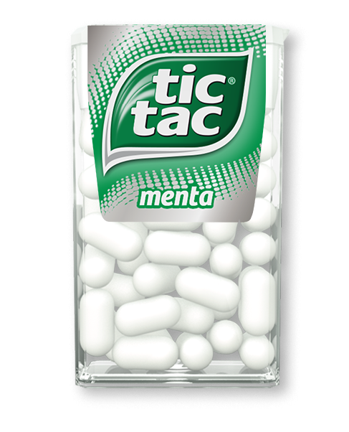
Mecánicas
Los diálogos pueden subir o bajar tu barra de instinto asesino
Si la barra llega al máximo, matarás a tu cita
Dispones de 3 pastillas que bajan tu barra de instinto asesino

Slide 5
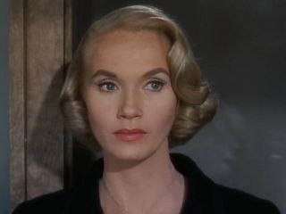
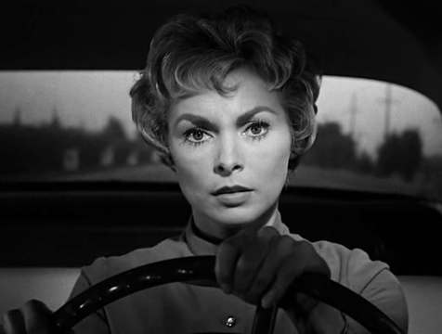
Premisa - Historia
Eres Norman Bates en medio de una cita
Debes controlar tu doble personalidad para que tu madre no mate a la chica
Citas con los personajes femeninos de las películas de Hitchcock
Inspiradas en distintas escenas de las mismas
Marion Crane -> Comedor del motel
Eva Kendall -> Buffet del tren

Slide 6
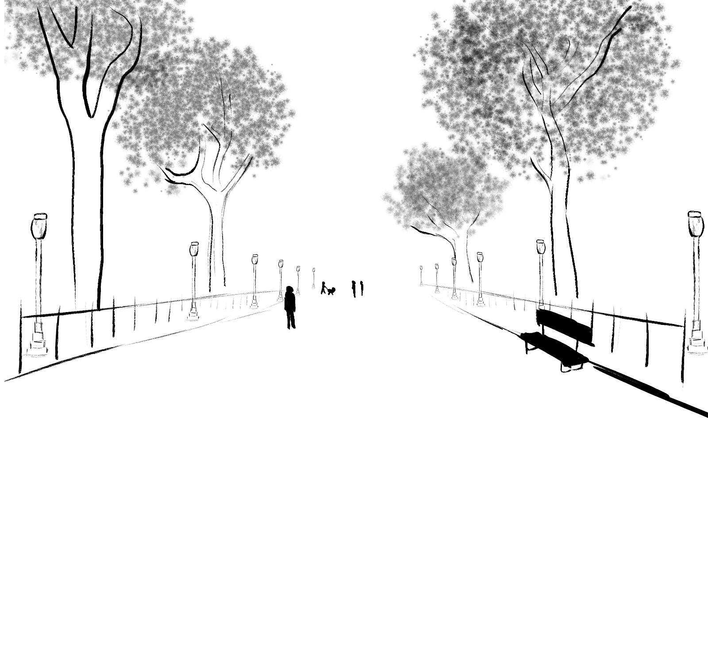
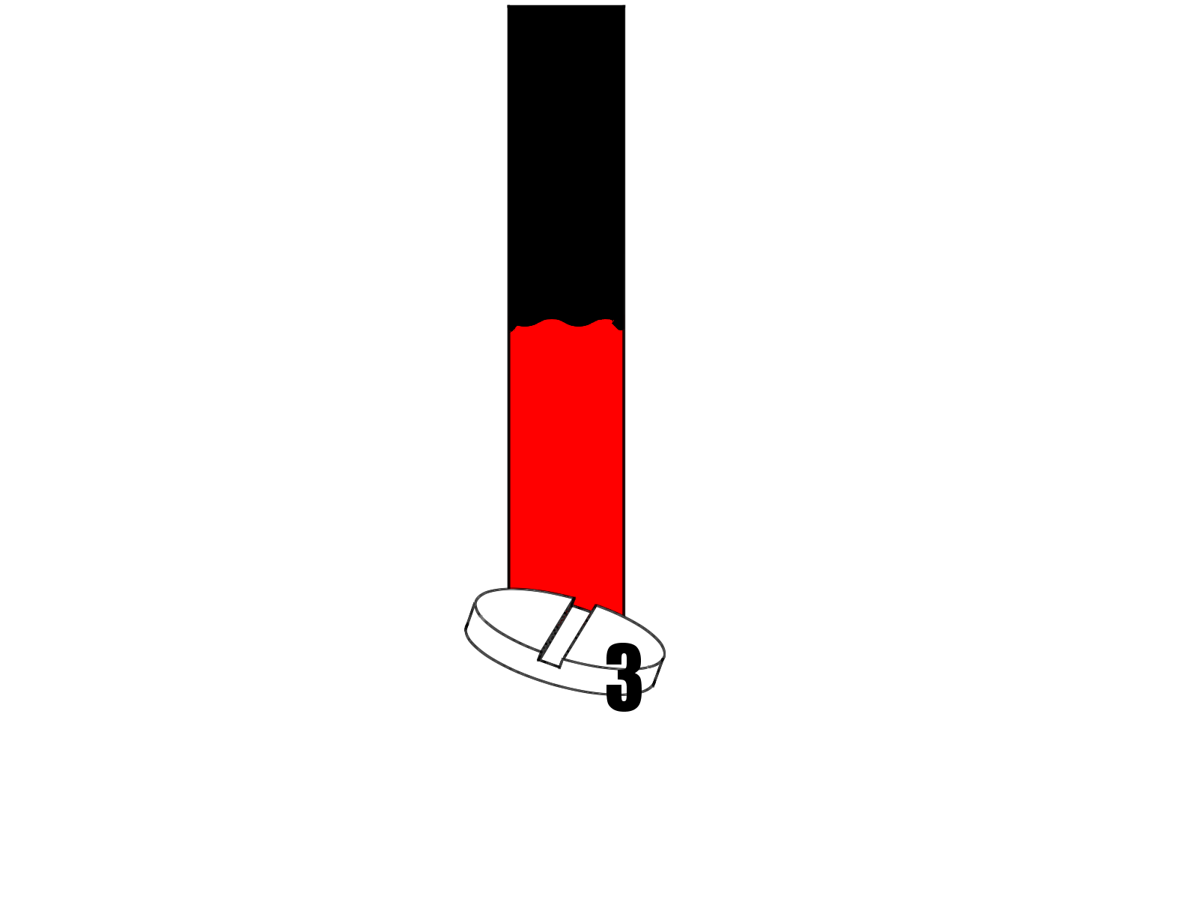
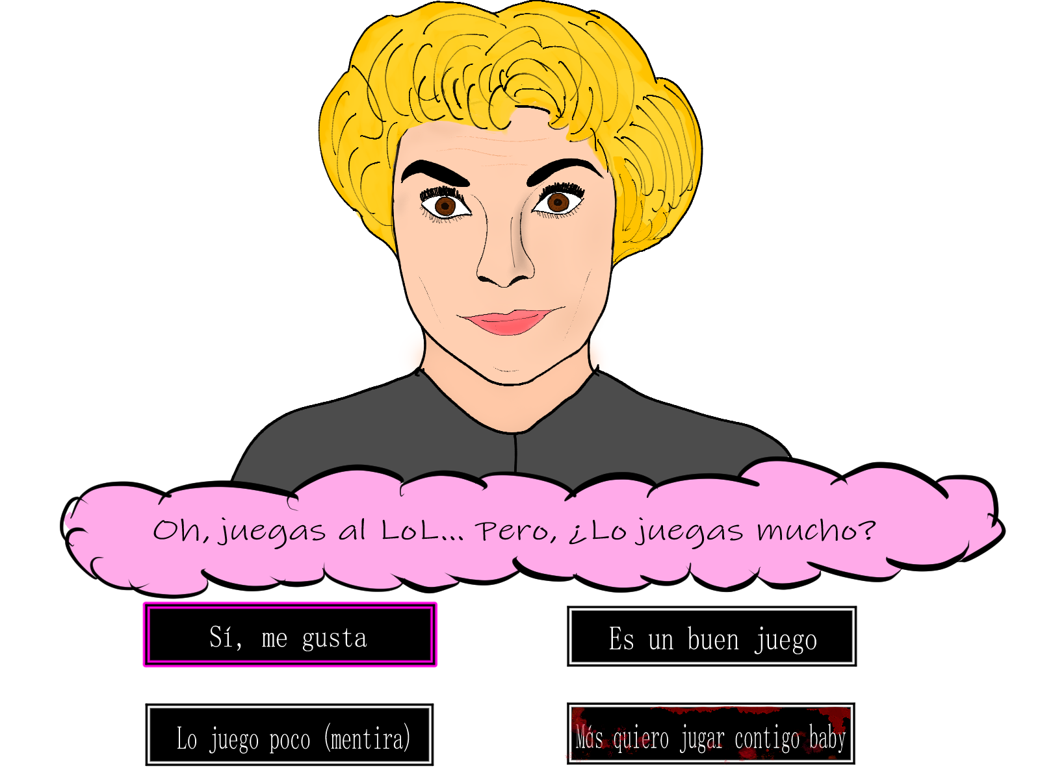
Arte - Estética
Cuanta mayor sea tu barra de instinto asesino más tétrico se volverá el juego:
Menos color
Música distorsionada
etc.
Las opciones con manchas de sangre saldrían cuando la barra esté en un nivel alto

Slide 7
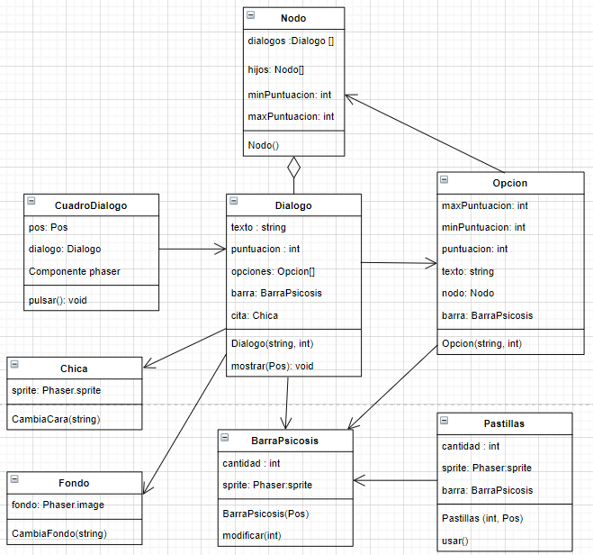
UML
La clase Nodo se va llamando a sí misma de forma recursiva
Esta contiene un array de diálogos
La clase Diálogo se comunica con los demás elementos del juego (barra de instinto asesino, background…)

Slide 8
Planificación Hito 2
En términos generales, terminar toda la lógica del juego:
Conexión de los nodos (opciones de diálogo)
Llevar a cabo la lógica de diálogos
Programar la barra de instinto asesino
Lógica de las pastillas
Menú principal
Menú configuración
. . .
Dejar toda la estética para el siguiente Hito, trabajando mientras tanto con Placeholders

